Slide 1

Региональный этап Всероссийского конкурса
«Педагогический дебют – 2019»
Презентация из опыта работы
«у меня это хорошо получается»
Автор:
Пятунина Виктория Сергеевна
Преподаватель экономических дисциплин
ГПОУ ЯО Ярославский торгово – экономический колледж

Slide 2


Slide 3


Slide 4
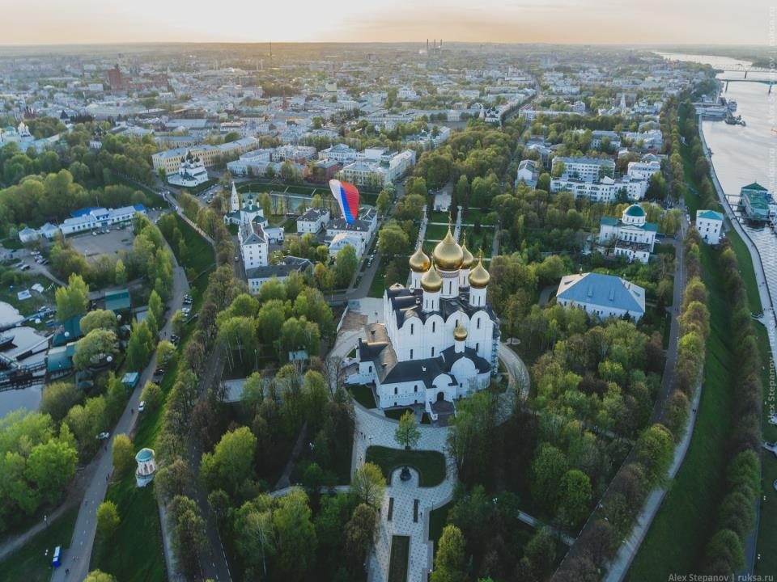

Slide 5
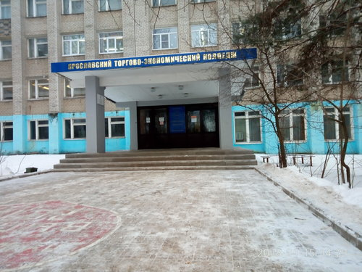
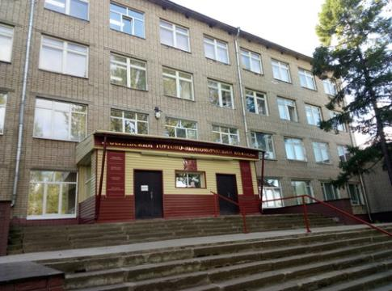


Slide 6
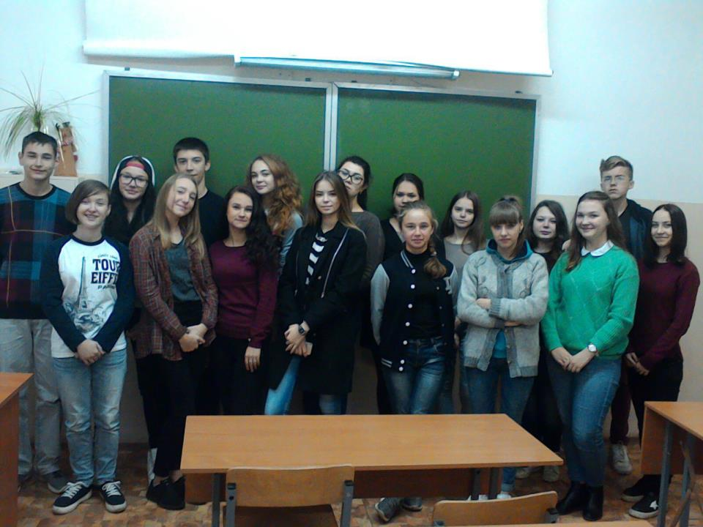

Slide 7
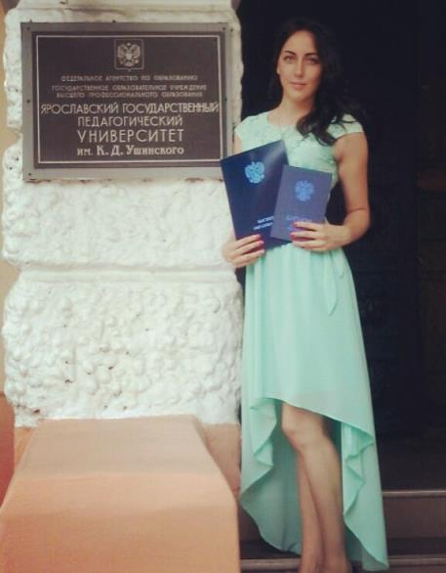
В 2016 году я закончила ЯГПУ им. К.Д.Ушинского по специальности профессиональное обучение «Экономика и управление».
Мой педагогический стаж составляет 2 года и 6 месяцев.
Являюсь участником конкурсов городского, регионального и Всероссийского уровня.
Являюсь руководителем студенческого объединения газеты «Студенческая жизнь».
Заместитель председателя профсоюзной образовательной организации.
Профессиональное кредо:«Ученик – это не сосуд, который надо заполнить, а факел, который надо зажечь» (восточная мудрость).

Slide 8



ПОЧЕМУ ПРОПАДАЕТ ИНТЕРЕС К УЧЕБЕ?

Slide 9
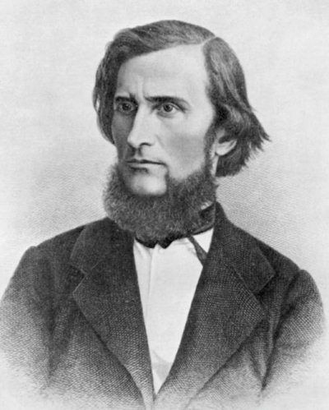
«Ребенок, не познавший радости от преодоления трудности, не ощутивший вкуса победы, теряет интерес к учебе»
Константин Дмитриевич Ушинский
1823 - 1870

Slide 10
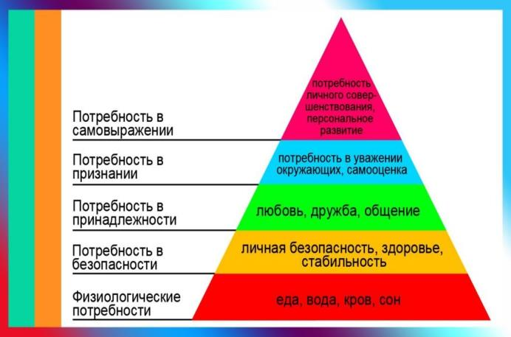
1.На какой ступени вы находитесь?
2.К какой стремитесь?

Slide 11

Задача педагога:
Мотивация на саморазвитие
Мотивация на самосовершенствование
Создание «ситуации успеха»

Slide 12

«У меня хорошо получается…
...использовать «ситуацию успеха»

Slide 13
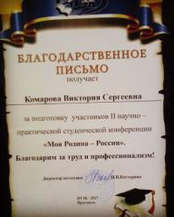
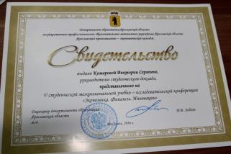

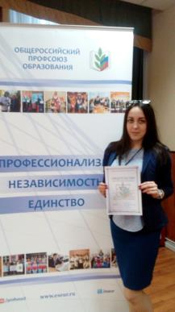


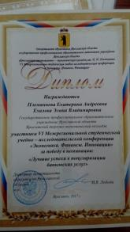

Личный пример педагога

Slide 14
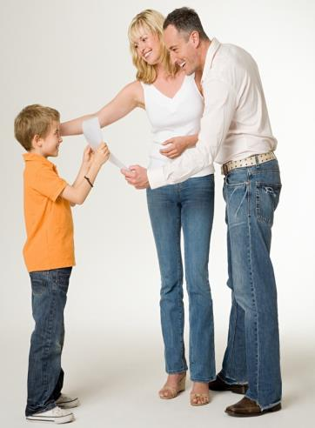
Похвала
Такой вариант моделирования я применяю не только в преподавании, но и во внеклассной деятельности.
Каждый ребенок желает утвердиться не только в глазах учителя, но и среди одноклассников. В этой связи неплохо будет, если за определенные достижения хвалить ребенка всем классом. Например, можно овациями встречать победителя школьного конкурса, предметной олимпиады или просто ученика, выполнившего интереснейший проект.

Slide 15

Задания разной сложности
Этот прием взят из методов дифференцированного обучения и позволяет каждому ребенку выполнить задание, которое ему под силу. При этом более сильные ученики получают шанс блеснуть своей эрудицией, "середнячки" могут отличиться творческим походом, зато и самые слабые получат удовлетворение от выполненного задания.

Slide 16

Система опорных дел
Рекомендую за каждым учеником в группе закрепить определенный перечь заданий, за выполнение которых они будут отвечать. Так же такую систему очень удобно применять при работе со студенческим или школьным объединением. Это позволит обучающимся почувствовать свою значимость в коллективе.

Slide 17

Обучение самовнушению
Самовнушение пришло в педагогику из психологии и оно, действительно, помогает укрепить веру в себя, почувствовать себя более уверенным, сильным, способным. Элементы самовнушения можно включать в физминутки, с такого приема можно начать весь урок или его практическую часть.

Slide 18

Создание ситуации успеха в образовании — один из ключевых моментов мотивации к учебе, воспитание интереса к познанию, воспитание сильных черт характера.
успех в учебе сегодня — успех в дальнейшей жизни.

